Slide 1
INEX 第 5 回 (2013/05/17)
ハードウェア解説と機器の分解
北海道大学大学院
理学院 宇宙理学専攻
三上 峻

Slide 2
本日の講義の内容
Introduction
PCのハードウェアに必要な機能
各装置の概要
  入力装置(キーボード, マウス など)
  出力装置(ビデオカード, ディスプレイ など)
  記憶装置(RAM, HDD, SSD, SDカード, BD, DVD, CD, USBメモリ など)
  マザーボード (チップセット, バス など)
  その他の装置（ネットワークカード など）

Slide 3
Introduction

Slide 4
ハードウェアとソフトウェア
ハードウェア (ハード)
  コンピュータを構成している電子回路や周辺機器などの物理的実体
    キーボード, ディスプレイ, CPU など
ソフトウェア (ソフト)
  コンピュータを制御する手順・命令といった物理的実体のないもの
    OS[第2回], シェル[第3回]など
計算機を使う為には「ハードウェア」と「ソフトウェア」の両方が必要不可欠
Notes:
「計算機を管理するためのソフトウェア」がOS
「ハードウェア」と「ソフトウェア」の仲介役がカーネル
「人間」と「計算機」の仲介役がシェル
タイトル: 計算機の構成

Slide 5
PC
Personal Computer
  いわゆる「パソコン」
原義は「個人用の低価格な計算機」
「PC」 ≒ 「PC/AT 互換機」+「Mac」+ ・・・
  昔は PC といえばほとんど 「PC/AT互換機」
  最近は Mac やタブレット端末のシェアも増えてきている
Notes:
今やパソコンの定義が曖昧
PC/AT とは1984 年にIBM が発売したPCモデル5170 のこと
正式名称は“The Personal Computer for Advanced Technologies 5170”
この機能を継承したものがPC/AT 互換機(今やほとんど互換性がない)

Slide 6
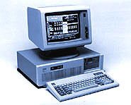
PC/AT(Personal Computer/Advanced Technology)
IBM が 1984 年に発表したPC
設計仕様が公開
  互換製品が各社から販売され, 業界標準となった
PC/AT互換機
  「PC/AT」と互換性のあるパソコン
  OS は Windows や Unix 系を用いることが多い
日本用に作ったものを 「DOS/V マシン」と呼ぶ
http://www.atmarkit.co.jp/icd/root/43/5785643.html
Notes:
現在では「PC/ATをベースにソフトウェア面の上位互換性を配慮しながらも、各種の拡張や競争や標準化を重ね、事実上の標準を確立したマシンや仕様の総称」

Slide 7
DOS/V
DOS/V (Disk Operating System/Video Graphics Array )
  PC/AT互換機用の OS
    日本 IBM が1990年に発売
  MicrosoftのOSである「MSｰDOS」 に日本語機能を追加
  世界標準規格である PC/AT互換機で日本語が扱えるようになり, 海外の安い PC/AT 互換機が大量に日本市場に流入
Notes:
それまでパソコンで日本語を利用するにはハードウェアに日本語機能を内蔵したNECのPC-9800シリーズ(及びその互換機)を使うしかなかった

Slide 8
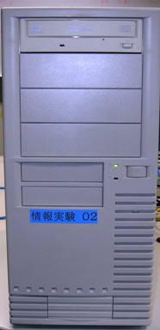
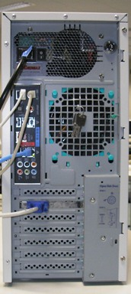
情報実験機もPC/AT互換機
前面
背面
EPnetFaN 有志により組み立てられた自作の PC/AT 互換機
簡単に部品を分解することができ, PC のハード的仕組みを学習しやすい
  最近は家電量販店などでも組み立てやすい機材を入手可能
今回と次回で
分解・組み立てを体験しましょう !
Notes:
メーカー品は保証が効かなくなる

Slide 9
PCのハードウェアに必要な機能

Slide 10
PCのハードに必要な機能
M 君の日記(2013/XX/XX)
入力機能
  マウスでクリック
  キーボードで入力
出力機能
  ディスプレイに表示
記憶機能
  USB メモリに保存
処理機能
  アプリケーションソフトの実行
    ブラウザの起動
今日は, 明後日締め切りの情報実験のレポートを書くつもりだった.
まずブラウザのアイコンをマウスでクリックし, 「suu」の画面を開いた.
まだキーボードに慣れていないため入力が進まない.
目が疲れたので, 「Y○uTube」の動画で目の保養をする事にした.
おもしろい動画がディスプレイに表示された.
長時間動画を見すぎてレポートが終わらなかったため,
未完成のレポートをメモ帳にコピペし, 持参した USB メモリに保存した.
明日こそがんばろう.

Slide 11
まとめると．．．
PC
統合・調整
入力
マウスで
クリック
処理
ブラウザの起動
ブラウザによる処理
出力
ディスプレイ
に表示
記憶
USBメモリに保存

Slide 12
各装置の概要

Slide 13
装置の種類
入力装置
  キーボード, マウス, スキャナ, タッチパネルなど
処理装置
  CPU（Central Processing Unit）
出力装置
  ディスプレイ, ビデオカード, プリンタなど
記憶装置
  RAM, HDD, SSD, SDカード, BD, DVD, CD, USBメモリ など
その他の装置
  ネットワークカード, サウンドカード など
以上の機能を結合•調整する装置
  マザーボード(チップセット)
Notes:
SSD SDカード

Slide 14
入力装置
人間の命令を計算機に伝える装置
  キーボード
  マウス

Slide 15
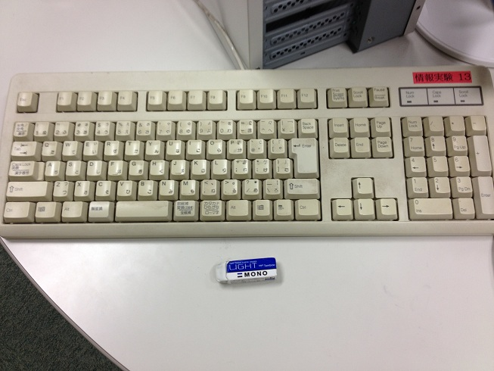
入力装置 ～キーボード～

Slide 16
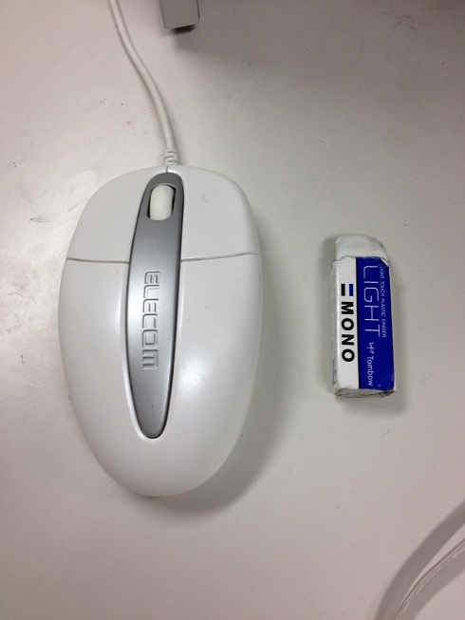
入力装置 ～マウス～

Slide 17
装置の種類
入力装置
  キーボード, マウス, スキャナ, タッチパネルなど
処理装置
  CPU（Central Processing Unit）
出力装置
  ディスプレイ, ビデオカード, プリンタなど
記憶装置
  RAM, HDD, SSD, SDカード, BD, DVD, CD, USBメモリ など
その他の装置
  ネットワークカード, サウンドカード など
以上の機能を結合•調整する装置
  マザーボード(チップセット)
Notes:
SSD SDカード

Slide 18
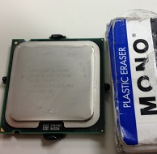
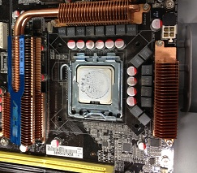
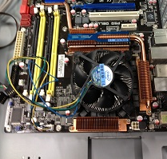
処理装置 ～CPU～
Central Processing Unit
動作周波数が大きいと処理が速い
コア数が多いとより多くの並列処理ができる
Core2 Quad Q9550
2.83 GHz
マザーボードにCPUを装着した状態
さらにCPUファンを装着した状態
Notes:
Core2 = バージョン
Quad = コアが4つついている→4 つの処理を並列に行うことができる

Slide 19
装置の種類
入力装置
  キーボード, マウス, スキャナ, タッチパネルなど
処理装置
  CPU（Central Processing Unit）
出力装置
  ディスプレイ, ビデオカード, プリンタなど
記憶装置
  RAM, HDD, SSD, SDカード, BD, DVD, CD, USBメモリ など
その他の装置
  ネットワークカード, サウンドカード など
以上の機能を結合•調整する装置
  マザーボード(チップセット)
Notes:
SSD SDカード

Slide 20
出力装置
処理結果を人間に伝える装置
  ディスプレイ
  ビデオカード

Slide 21
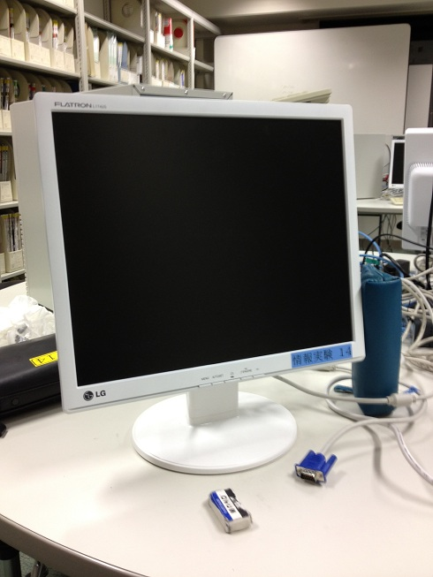
出力装置 ～ディスプレイ～

Slide 22
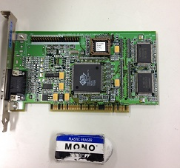
ビデオカード
画面表示機能を追加するカード(拡張カード)
  描画を行うチップ(ビデオチップ)
  アナログ・デジタルデータへの変換を行うチップ
  描画データを保持する為のメモリ(VRAM：Video Random Access Memory)
  画像処理用の集積回路(GPU)
別名
  グラフィックカード
  グラフィックボード
最近はマザーボードに組み
込まれているものもある (オ
ンボード)
ATI XPERT 98
VRAM: 8MB, ビデオチップ: RAGE
Notes:
GPUは数値計算に利用されることもある(GPGPU)
カードに搭載されているチップやメモリによって描画速度、
解像度、3D性能などが異なる

Slide 23
装置の種類
入力装置
  キーボード, マウス, スキャナ, タッチパネルなど
処理装置
  CPU（Central Processing Unit）
出力装置
  ディスプレイ, ビデオカード, プリンタなど
記憶装置
  RAM, HDD, SSD, SDカード, BD, DVD, CD, USBメモリ など
その他の装置
  ネットワークカード, サウンドカード など
以上の機能を結合•調整する装置
  マザーボード(チップセット)
Notes:
SSD SDカード

Slide 24
記憶装置
入力・出力データや処理結果, プログラム(ソフトウェア)を読み書きする装置
  主記憶装置(メインメモリ)
  外部記憶装置(ディスクドライブなど)

Slide 25
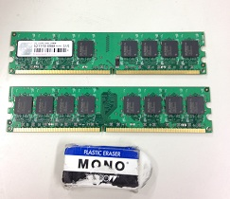
記憶装置 ～主記憶装置(メインメモリ)～
RAM（Random Access Memory)
半導体素子を利用して電気的に記憶する
  電源を落とすと記録内容は消滅
CPUから直接アクセス可(動作が高速)
単位容量あたりの価格が高い
Transcend DDR2800 / 2 GB
Notes:
RAM
格納されたデータに任意の順序でアクセスできる（ランダムアクセス）メモリの意味
「ランダム」ということは、データのどんな断片でも、その物理的位置や前後のデータとの関係に関わらず、一定時間参照できる

Slide 26
記憶装置 ～外部記憶装置～
磁気・光学・電気を利用して記憶する装置
  電源を供給しなくてもデータは消えない
  HDD, DVD, CD, USB メモリ, 等
CPUから直接アクセス不可能(動作が低速)
  一度主記憶装置に読み込む必要がある
接続規格
  Serial ATA(SATA)
  IDE
    PC/AT オリジナルの接続規格
  USB
Notes:
接続の形式にどこまで触れる?
装置名の統一
IDEはPC/AT オリジナルの接続規格

Slide 27
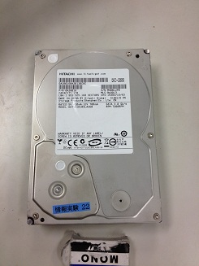
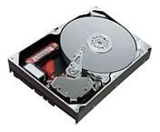
記憶装置 ～ハードディスクドライブ(HDD)～
磁性体を塗布した円盤を高速に回転させ,磁気ヘッドからデータを読み書きする
容量が大きく, 単位容量あたりの価格が安い
現在の主要な記憶装置
ただし振動に弱い
  取り扱いは慎重に!
HITACHI
HDP725050GLA
500GB
Notes:
磁気ヘッドと円盤の間の距離が～10^{-6} mである話は口頭説明
右の画像の引用元は??

Slide 28
記憶装置 ～光学ディスク(CD,DVD,BD)～
ディスクにレーザ光を当て, 光学的にデータを読み書きする
  DVD, BDは CD よりもデータの記録密度が高いだけでなく, 両面記録, 多層記録が可能
  キズに弱い
規格の例
  *-ROM (Read Only Memory ) 読み取り専用
  *-R (Recordable ) 一度だけ書き込み可能
  *-RW, BD-RE (ReWritable) 何度も書き込み可能
Notes:
光学ドライブにデータを書き込みしたことがある人を聞いてみる
典型的な記憶容量を記述する
光（半導体レーザー）の反射により情報を読み書きする記録媒体（ディスクメディア）.
CD-Rは色素を焼いて記録するのに対し、CD-RWはディスク上の記録素材をレーザーで熱して結晶構造を変えることによって反射率を変化させる
光学ディスクなら何でも使えるわけではない(口頭)
BD だけ違う名前→なぜ?わからない．

Slide 29
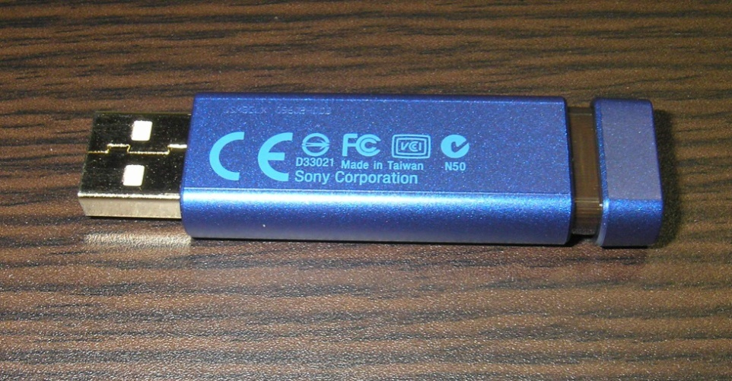
記憶装置 ～USB メモリ～
電気的にデータを読み書きする
  コントローラチップ: データの読み書きの制御
  メモリチップ : データを保存
静電気に弱い
  取り扱いは慎重に!
記録回数が有限
SONY
USM8GLX L
Notes:
書き込み回数10^5 回 は企業が保証する回数
フラッシュメモリ(電源を切ってもデータが消えない)を搭載しているから
不揮発性
自前で電子を持てる(コンデンサーを持つ)
外部と絶縁されている
→静電気に弱い理由

Slide 30
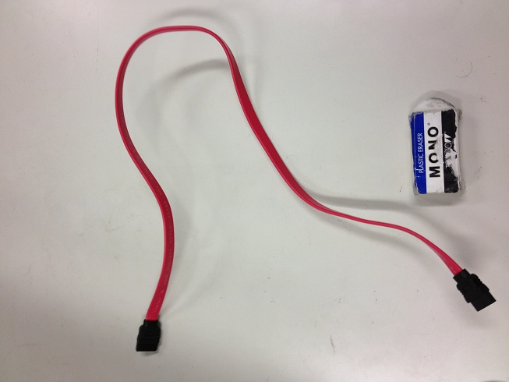
接続規格 ～ Serial ATA ～
Serial Advanced Technology Attachment
HDD, 光学ドライブなどに接続可能
現在の標準的な接続規格

Slide 31
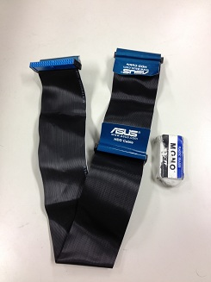
接続規格 ～ IDE ～
Integrated Device Electronics
PC/AT登場時のハードディスクインターフェース
  DVD, CD なども接続可能
伝送速度はSATA よりも遅い
1本のケーブルで 2 つの装置を接続可能
最近は使われていない
  新機材では接続不可
Notes:
細かい話なので, カット?外部記憶装置の話に取り込めるか?
Primary, Secondary の話は重要になって来るのだっけ?
Master, slave の違いに気を付ける
なぜ二つの装置をつなげるようにしたのか．→マザーボードの面積との兼ね合い?(調べる)

Slide 32
装置の種類
入力装置
  キーボード, マウス, スキャナ, タッチパネルなど
処理装置
  CPU（Central Processing Unit）
出力装置
  ディスプレイ, ビデオカード, プリンタなど
記憶装置
  RAM, HDD, SSD, SDカード, BD, DVD, CD, USBメモリ など
その他の装置
  ネットワークカード, サウンドカード など
以上の機能を結合•調整する装置
  マザーボード(チップセット)
Notes:
SSD SDカード

Slide 33
その他の装置
マザーボードのバススロット(後述)に装着することで 拡張機能を提供
  ネットワークカード
Notes:
情報実験機だとネットワークカードはオンボードであると述べておいた方が良さそう.

Slide 34
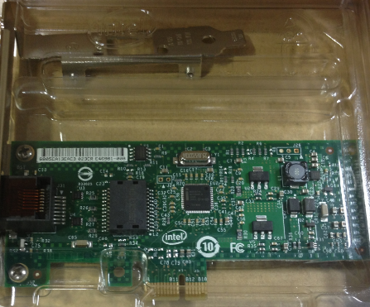
その他の装置 ～ネットワークカード～
LANに接続するための拡張カード
旧機材ではマザーボードに内蔵されている(オンボード)
別名
  NIC (Network Interface Card)
  LAN card
  LAN board
9301CT(新)
Notes:
この機械1 つ1 つに固有のMACアドレスが付けられている
最近はほとんどのものがオンボードとなっている

Slide 35
装置の種類
入力装置
  キーボード, マウス, スキャナ, タッチパネルなど
処理装置
  CPU（Central Processing Unit）
出力装置
  ディスプレイ, ビデオカード, プリンタなど
記憶装置
  RAM, HDD, SSD, SDカード, BD, DVD, CD, USBメモリ など
その他の装置
  ネットワークカード, サウンドカード など
以上の機能を結合•調整する装置
  マザーボード(チップセット)
Notes:
SSD SDカード

Slide 36
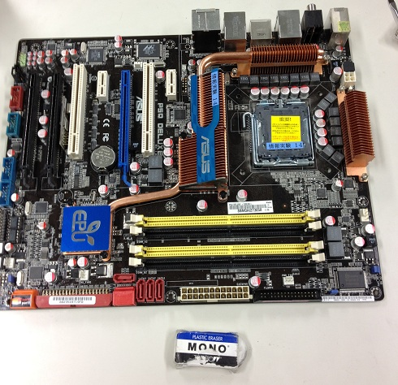
マザーボード(旧)
Notes:
新しいマザーボードの図に変える
そもそも「南北」はどう決めているのだっけ?→CPUスロットがついている方向が北

Slide 37
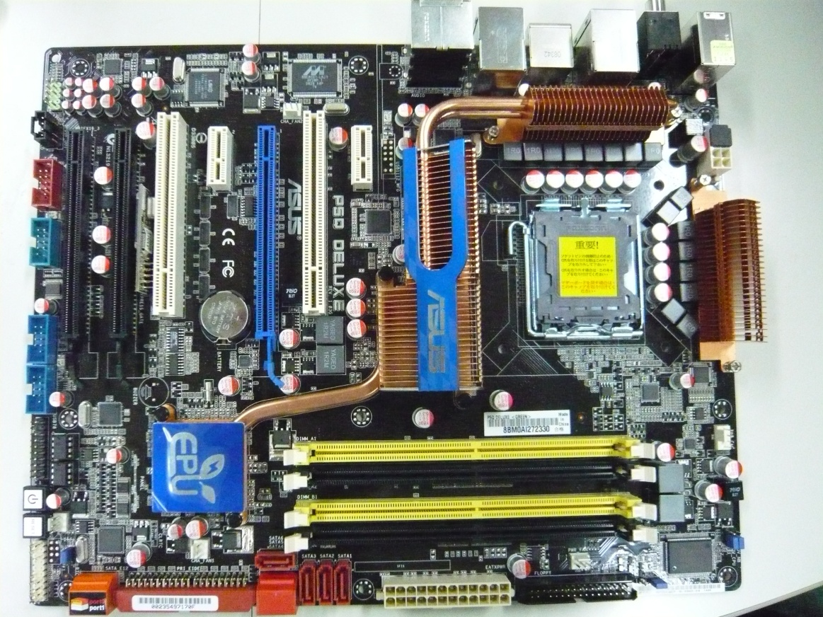
マザーボード(旧)
南←
→ 北
CPU
スロット
PCI
バススロット
チップセット
メモリ
スロット
IDEバススロット
P5Q Deluxe
SATAコネクタ
Notes:
新しいマザーボードの図に変える
そもそも「南北」はどう決めているのだっけ?→CPUスロットがついている方向が北
オンボードのもののポートはこれだという説明もしておく

Slide 38
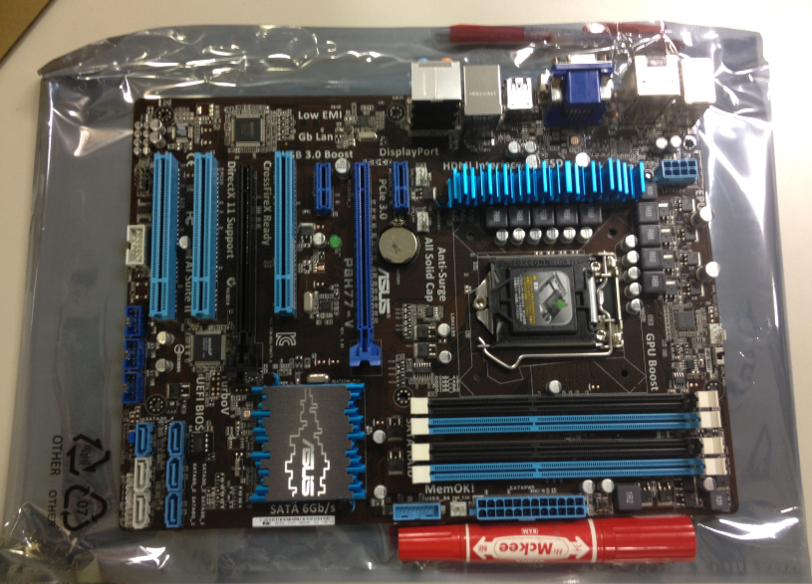
マザーボード(新)
Notes:
新しいマザーボードの図に変える
そもそも「南北」はどう決めているのだっけ?→CPUスロットがついている方向が北

Slide 39
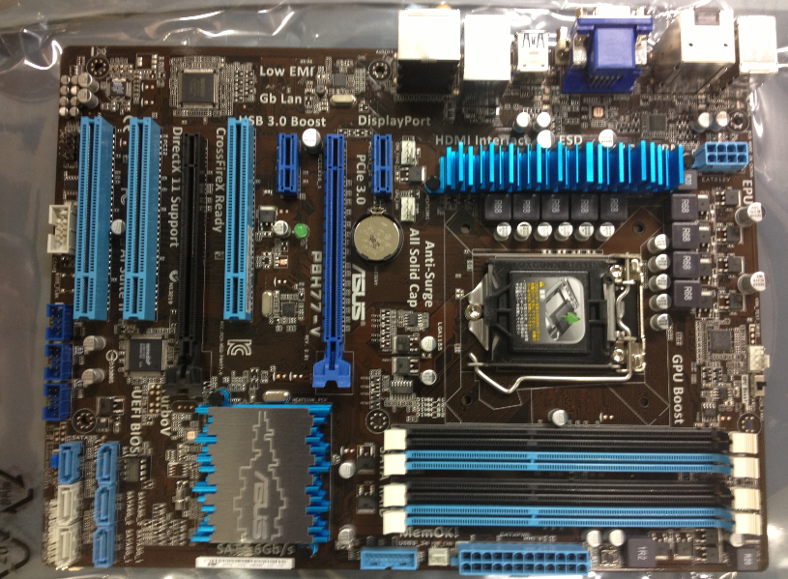
マザーボード(新)
南←
→ 北
CPU
スロット
PCIe
バススロット
SATAコネクタ
メモリ
スロット
チップセット
P8H77-V
Notes:
新しいマザーボードの図に変える
そもそも「南北」はどう決めているのだっけ?→CPUスロットがついている方向が北
オンボードのもののポートはこれだという説明もしておく

Slide 40
バス(BUS)
コンピュータ内で各回路がデータをやり取りするための伝送路
シリアルバス
  1 本の信号線で1 ビットずつ順番にデータを転送
パラレルバス
  複数の信号線で同時に複数のビットを転送

Slide 41
PCIスロット
南←
→ 北

Slide 42
PCI バス
Peripheral Components Interconnect BUS
拡張バスの1 種
PCI スロットが接続されているバス
スロットに拡張カードを挿す事により機能を追加出来る
  旧機材にはビデオカードが挿入されている
新機材ではPCI Express (PCIe) と呼ばれるバスが搭載
  PCIバスよりも高速
  新機材にはネットワークカードが挿入されている
Notes:
ネットワークカードはオンボード
PCI Express は送信と受信を分離することで転送速度を速めた．
従来のPCIバス と比べると3-4 倍くらい

Slide 43
チップセット
南←
→ 北
サウス
ブリッジ
ノースブリッジ

Slide 44
チップセット
コンピュータの内部で CPU や RAM, 拡張カード間のデータ受け渡しを管理する一連の回路群
データの交通整理屋さん
ノースブリッジ: CPU, メインメモリを制御
サウスブリッジ: PCIバス，SATAコネクタなどに接続された機器を制御
  新機材ではノースブリッジ, サウスブリッジが統合された
Notes:
言葉の統一

Slide 45
まとめ
ハードウェアとはPCを構成する物理的実体
PCの機能と対応する部品
  入力：キーボード, マウス など
  処理：CPU
  出力：ビデオカード, ディスプレイ など
  記憶： RAM, HDD, SSD, BD, DVD, CD, USBメモリ など
  統合・調整：マザーボード (チップセット, バス など)
  その他：ネットワークカード など
情報実験機のハードに不具合が発生したら, 自分で分解・分析しましょう

Slide 46
参考文献
IT 用語辞典 e-words (http://e-words.jp/)
『見てわかるパソコン解体新書 Vol. 5』 大島篤 著 ソフトバングパブリッシング株式会社
シリアルとパラレルとはどう違う？（第3回）：PC Online
http://pc.nikkeibp.co.jp/article/NPC/20070517/271422/?rt=nocnt

Slide 47
付録

Slide 48
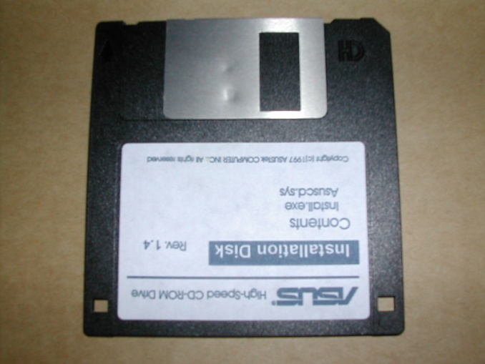
記憶装置 ～フロッピーディスク(FD)～
磁性体を塗布した円盤を磁気ヘッドに近づけてデータを読み書きする
安価なため, 古くから使用されている
磁気に弱い
最近はほとんど使われていない
Notes:
画像いれますか.[済]
Sony の生産終了の話が記憶に新しい.

Slide 49
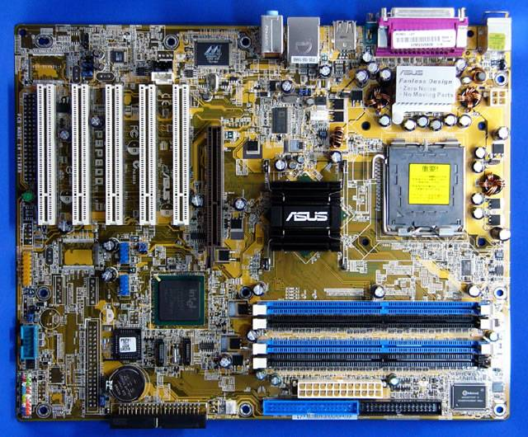
情報実験機の一世代前のマザーボード
南←
→ 北
PCI,AGP
バススロット
CPU
スロット
メモリ
スロット
チップセット
ASUS P5P800
IDEバススロット
Notes:
新しいマザーボードの図に変える?

Slide 50
PCIバス
南←
→ 北

Slide 51
AGPバス
南←
→ 北

Slide 52
AGPバス
Accelerated Graphics Port Bus
ビデオカード専用バス
PCI バスよりも高速
  AGPバス : 266 〜 1066 MB/s
  PCIバス : 133 MB/s
Notes:
数字はあまり重要ではないので, あまり出さないことにする?

Slide 53
チップセット
南←
→ 北

Slide 54

IDE 接続設定
接続したドライブが指定したIDで認識されているか確認
プライマリー/セカンダリー
マスター/スレーブ
Secondary
Primary
ハードディスクインターフェイスの規格.
1 コネクタで2台のHDD を接続できる.
Notes:
情報実験の新マザーボードのIDEのポートは1つしかないので, プライマリー・セカンダリーは意識しなくて良い

